Slide 1
Potek napake funkcije atan2 ob popačenju vhodnih signalov
Mitja Alič, FE, Univerza v Ljubljani
ERK 2018
Portorož, 17. 9. 2018
Notes:
V sklopu magistrskega dela kjer se ukvarjam z dajalniki zasuka, sem raziskoval odvisnost napake od nepravilno zajetih signalov sin cos.

Slide 2
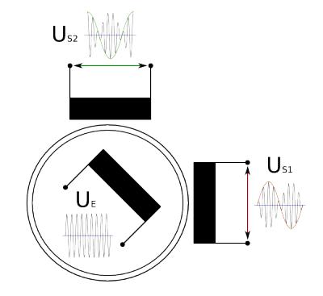
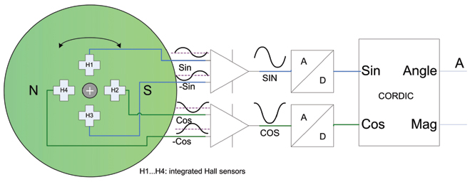
Opis izziva:
Vir: https://ibkastl.de/wiki/index.php?title=Resolver
Vir: https://www.sensorsmag.com/components/
understanding-integrated-hall-effect-rotary-encoders
Notes:
Senzorji zasuka kot so resolverji in magnetni encoderji trenutni položaj določijo preko sin in cos.
Način izračuna končnega kota je ubistvu nepomemben. Osnoven princip je arcustangens.
Senzor je zaprt sistem in dostop je možen le do izhodnega podatka.
S poznavanjem napake se lahko odkrije njen vzrok in se ga pravilno tudi odpravi.

Slide 3
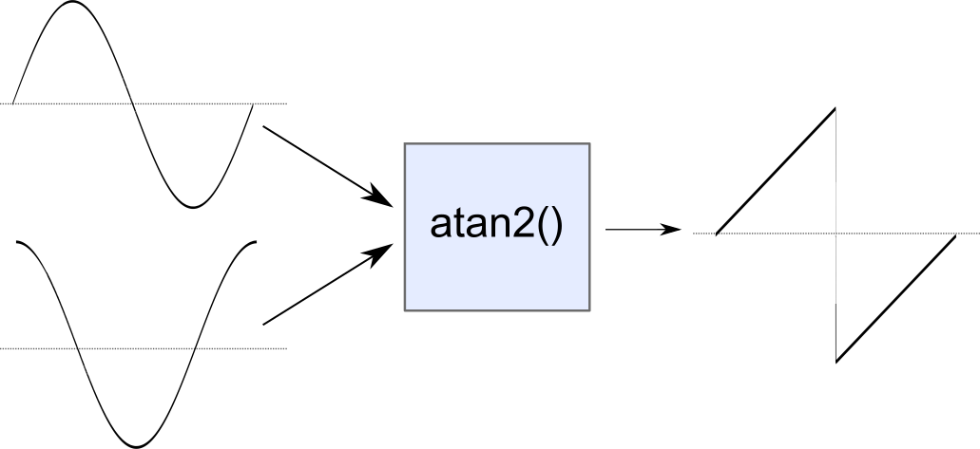

Izračun kota
$$f_{s}=sin⁡(θ)$$
$$f_{c}=cos⁡(θ)$$
Notes:
Algoritmi uporabljajo funkcijo atan2 katera je definirana v vseh 4 kvadrantih.
Za linearen izhod funkcije oz. tak kot je na sliki je morata biti vhoda idealna sin in cos.
Večino nista taka

Slide 4
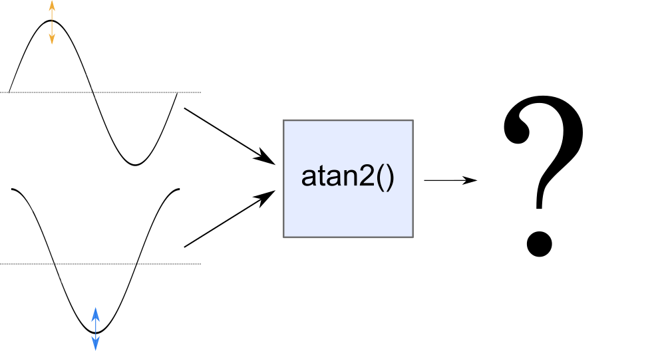

Različni amplitudi
$$f_{s}=B_{1}sin⁡(θ)$$
$$f_{c}=A_{1}cos⁡(θ)$$
Notes:
Raziskoval sem kako se izhod spreminja pri različnihamplitudah

Slide 5
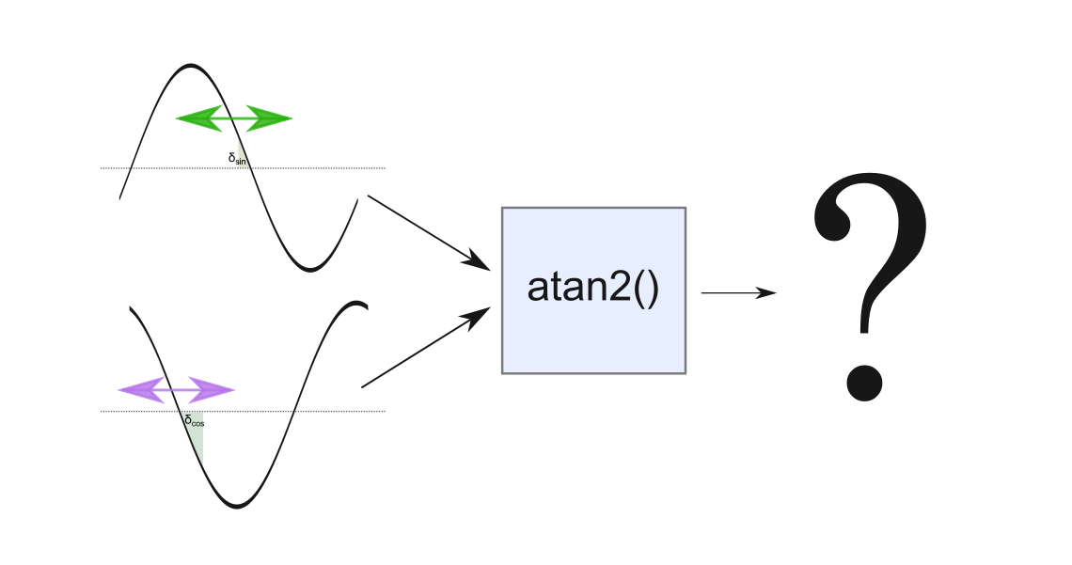
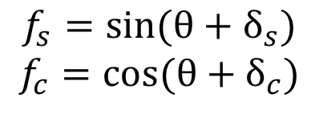
Ne ortogonalnost
$$f_{s}=sin⁡(θ+δ_{s})$$
$$f_{c}=cos⁡(θ+δ_{c})$$
Notes:
Izhod funkcije Pri vhodih katerih fazni zamik ni 90

Slide 6
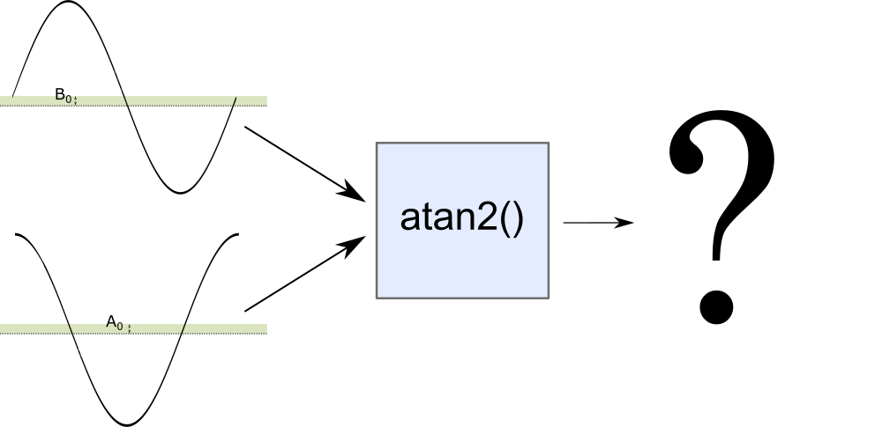
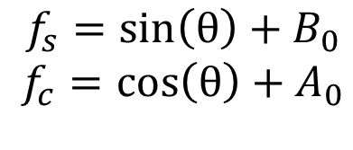
Enosmerna komponenta
$$f_{s}=\sin\left(θ\right)+B_{0}$$
$f_{c}=\cos\left(θ\right)+A_{0}$
Notes:
Ali vhoda vsebujeta enosmerno kompnento

Slide 7
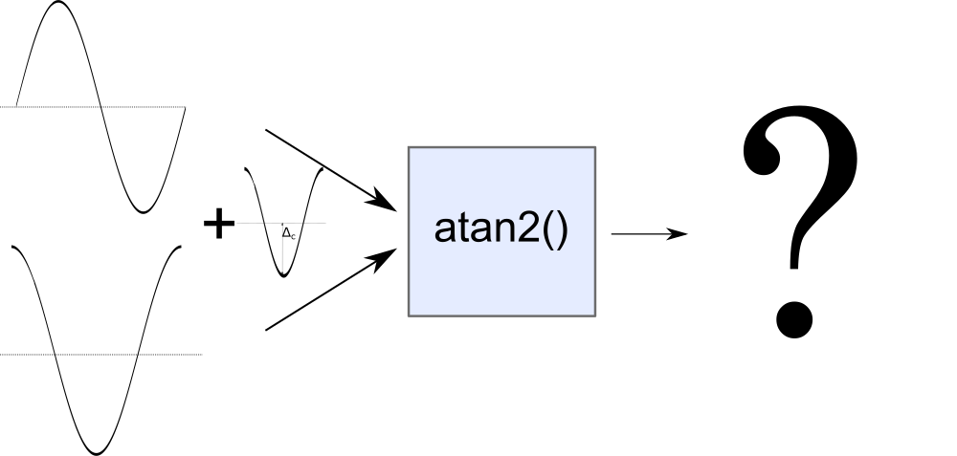
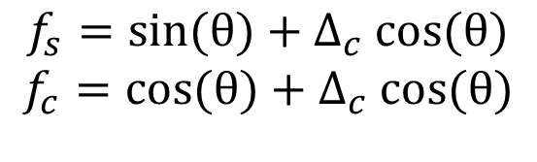
Različni amplitudi in fazi
$$f_{s}=sin⁡(θ)+Δ_{c} cos(θ)$$
$$f_{c}=cos⁡(θ)+Δ_{c} cos(θ)$$
Notes:
V magistrskem delu sem odkril da se lahko v obeh signalih pojavi enak signal iste frekvence. Ta vpliva na spremembo tako faze kot amplitude.

Slide 8
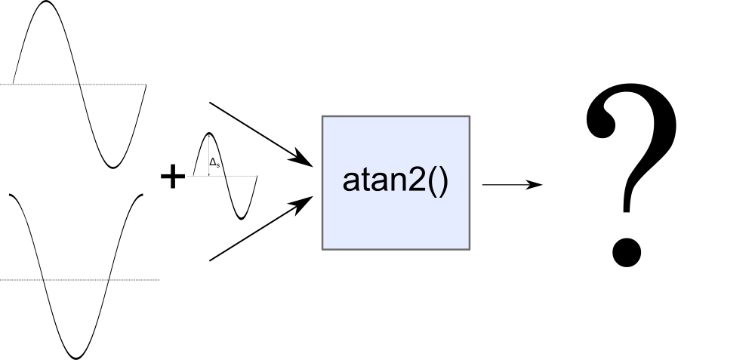
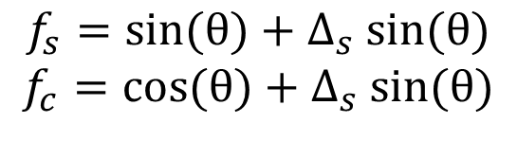
Različni amplitudi in fazi
$$f_{s}=sin⁡(θ)+Δ_{s} sin(θ)$$
$$f_{c}=cos⁡(θ)+Δ_{s} sin(θ)$$
Notes:
Upošteval sem dodana idealna signala sin in cosinus

Slide 9

Napaka
$ε=φ−θ$
Notes:
Osredotočil sem se na napako, ki je definirana kot razlika izmerjenega in dejanskega zasuka.

Slide 10

Napaka
$ε=φ−θ$
$φ\text{(}\text{x}\text{)}=\lim_{x→∞}{atan2\left(f_{s}(θ, x),f_{c}(θ, x)\right)}$
Notes:
Vsako popačenje sem opazoval posamezno. Različni mplitudi, različni offseti, različni fazni zamiki.
Parameter je predstavljen z x.
Vsak parameter sem v začetku limittiral v najslabšo vrednost. Ponavadi v neskončnost.
Izhod limite je bila konstanta, napaka pa se je izrazila naslednje

Slide 11
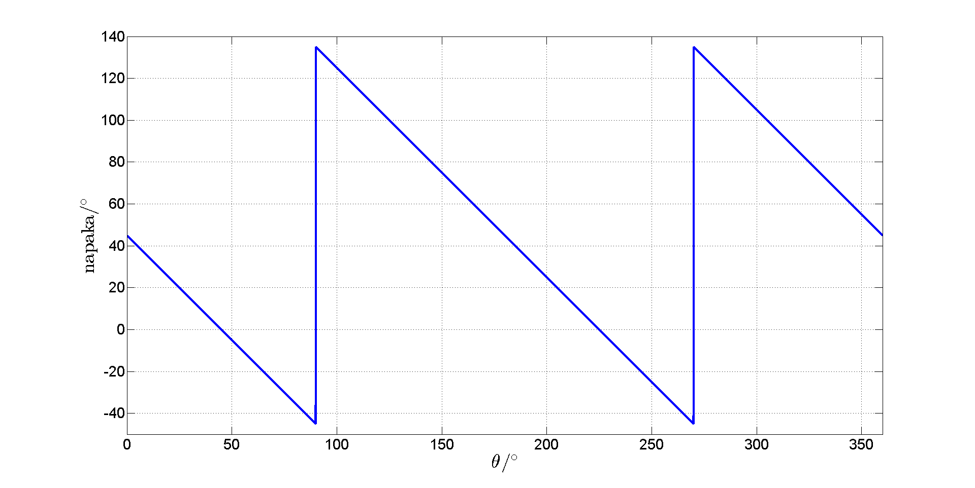
Napaka
$ε=φ−θ$
$φ\text{(}\text{x}\text{)}=\lim_{x→∞}{atan2\left(f_{s}(θ, x),f_{c}(θ, x)\right)}$
Notes:
Napaka pa se je izrazila v taki obliki. Napako se da razvit v Fourierovo vrsto. Kar pove da je sestavljena iz neskončne vrste.

Slide 12

Oblika napake
$\text{ε}\text{(}\text{x}\text{) = }\text{f} (x)+\sum_{n=1}^{∞}{g\left(x\right)cos⁡(n\text{∙}\text{θ}+δ_{n}(x))}$
Notes:
Sklepal sem da se isto dogaja tudi pri manjših vrednostih parametra zato sem iskal potek napake v tej obliki.
Potrebno je bilo poiskati še funkciji f(x) g(x) in d(x).

Slide 13
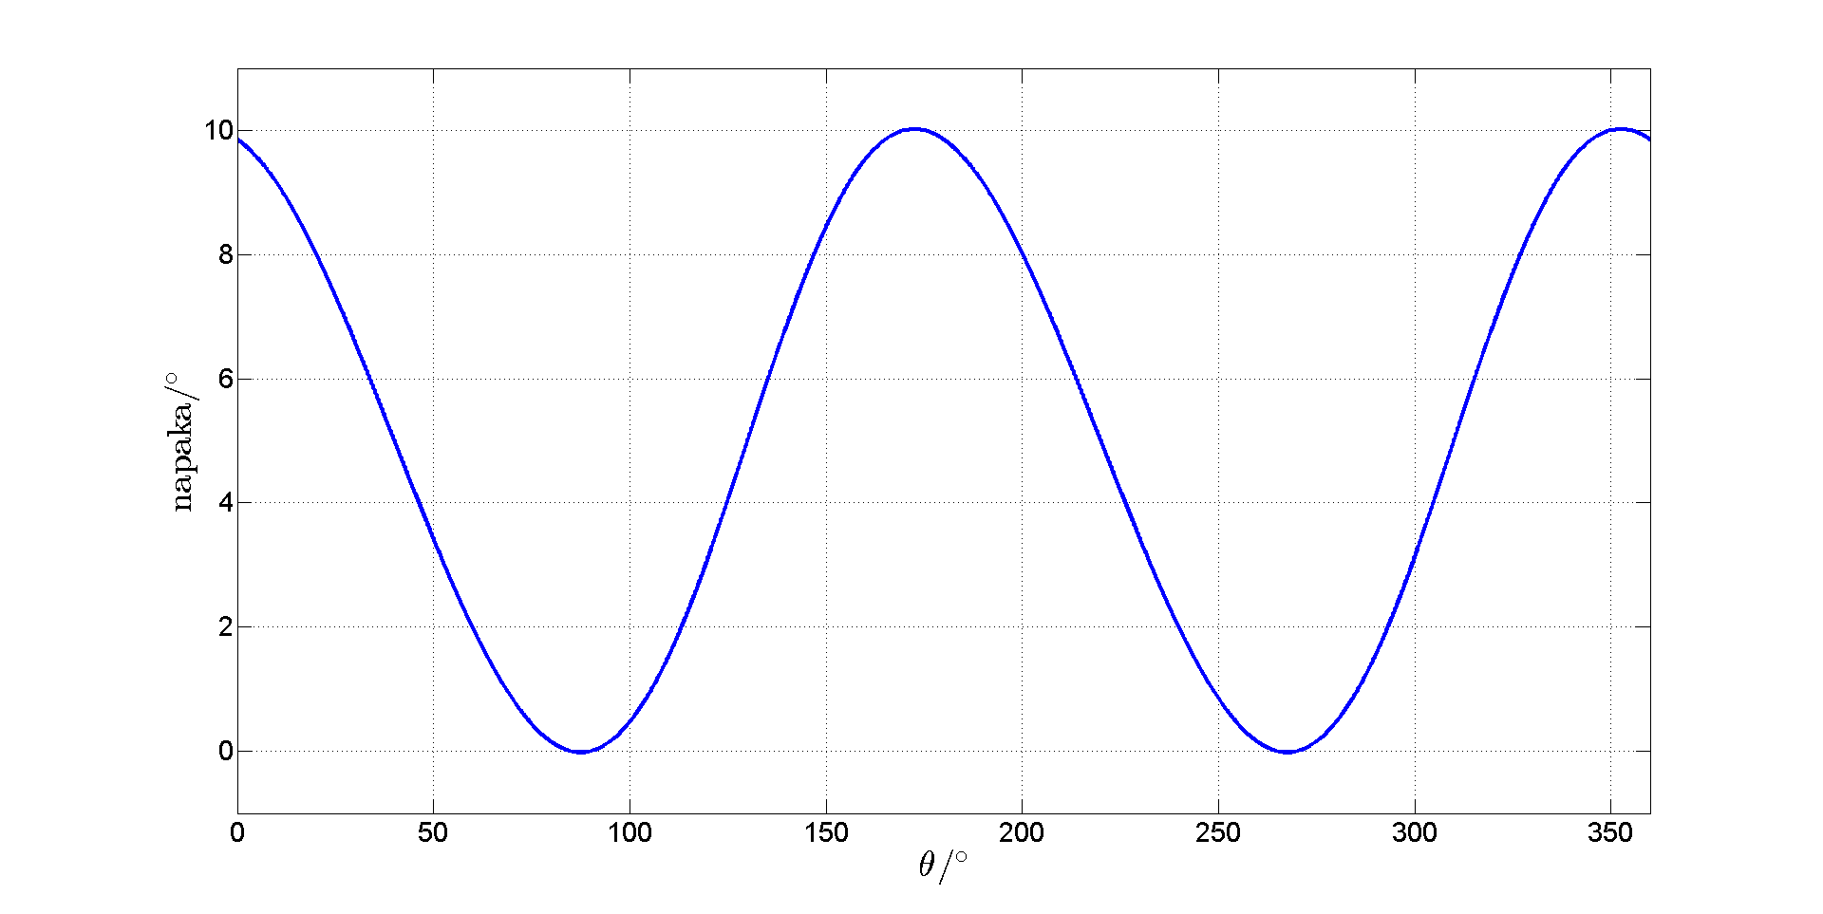
Primer: Ne ortogonalnost signalov
Notes:
Na sliki je primer napake ob vsebovanju le faznega zamika signala sinus. Napaka izgleda kot drugi harmonik, vendar fft pokaže da vsebuje tudi višje harmonike.

Slide 14
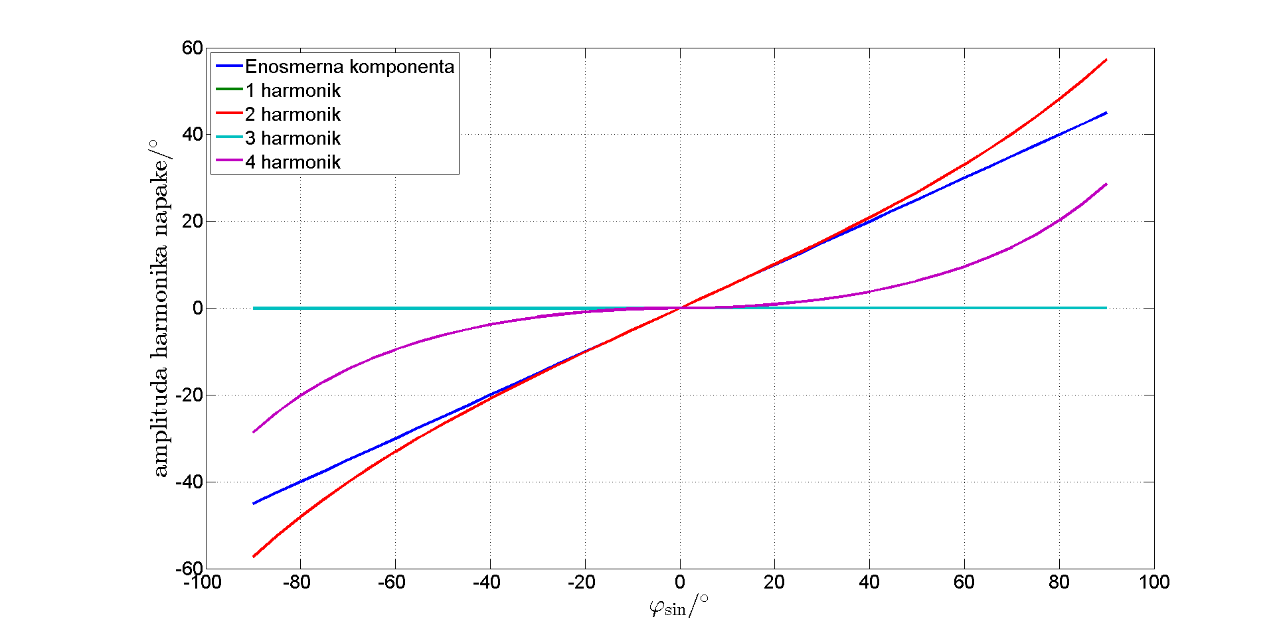

Primer: Posamezni harmonik
$$δ_{sin}/°$$
Notes:
Raziskal sem kako se spreminja amplituda posameznega harmonika napake v odvisnosti od para,metra. Želel sem najti funkcijo ki čimbolj aproksimira potek posmeznega harmonika. Rezultate aproksimacij sem iskal med polinomi, racionalnimi, trigonometričnimi, hiperboličnim, itd. da bi jih odkril. Sklepal sem da so višji harmoniki nekako potence osnovnega harmonika. Pri tem primeru se je npr pokazalo da napaka vsebuje le sode harmonike. Četrti harmonik pa je kvadrat drugega oz osnovnega harmonika

Slide 15
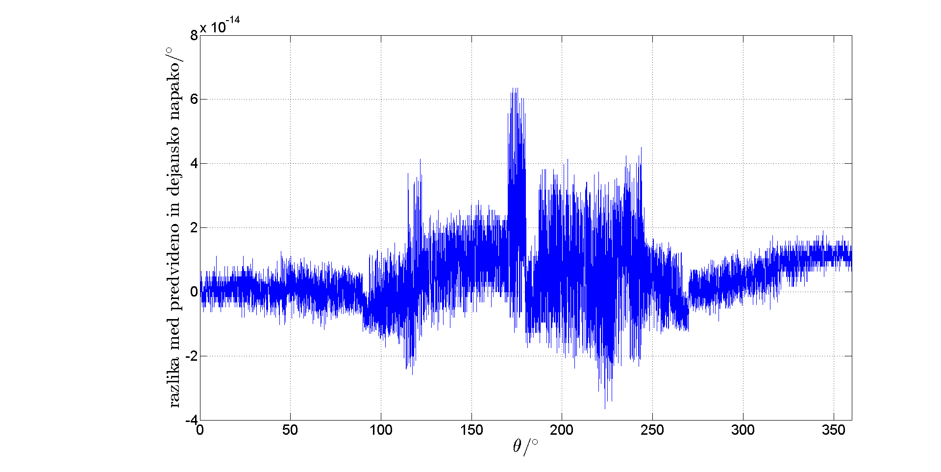
Primer: Napaka metode
Notes:
Z odkritjem funkcij sem primerjal napako izračunano z neskončno vrsto in napako s funkcijo arkustangens. Pri uporabi prvih 15 členov se je razlika izkazala le za numerični ostanek.
S predstavlejnim postopkom lahko iz pomerjene napake ugotovimo popačenje sin in cos signalov. Iz njunih potekov, pa lahko ugotovimo vzrok njunih neidealnosti.

